Slide 1
Parallelize Bubble and Merge Sort Algorithms Using Message Passing Interface (MPI)
19 Nov 2014
Zaid Abdi Alkareem Alyasseri, Kadhim Al-Attar ,Mazin Nasser and ISMAIL
Database: ArXiv
מגישה: צופיה צייג
Notes:
1.הפקולטה להנדסה, אוניברסיטת קופה, עיראק
2.בית הספר למדעי המחשב, USM, מלזיה

Slide 2
מבוא
במצגת זו נעסוק ביישום אלגוריתם למיון בועות ומיזוג, תוך שימוש בגישת "ממשק העברת הודעות", הנקרא:
Message Passing Interface (MPI).
המטרה המרכזית היא ייעול זמן הריצה של אלגוריתם מיון בועות.

Slide 3
מיון - הגדרה:
מיונים- רקע
מיון - מהו?
ישנם אלגוריתמי מיון רבים המשמשים בתחום מדעי המחשב, ההבדלים ביניהם:
פונקציונליות.
ביצועים.
יישומים.
משאבי השימוש.
דוגמאות לאלגוריתמי מיון: מיון בועות, מיון הכנסה, מיון מהיר, מיון מיזוג ועוד....

Slide 4
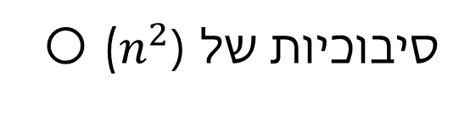
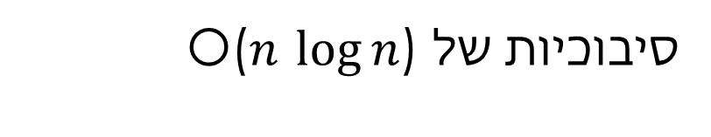
מיון בועות ומיון מיזוג
סקירה כללית - מיון בועות למול מיון מיזוג
 | מיון בועות | מיון מיזוג
טכניקת המיון | סריקת המערך. השוואת כל זוג איברים צמודים במערך. החלפתם- כאשר הזוג אינו מקיים את הסדר הרצוי. המערך ממוין לאחר n-1 סריקות, לכל היותר.
זמן ריצה
חלוקת המערך באמצע לשתי תתי מערכים- כאן אנו מקבלים שתי תתי בעיות.
המשך פירוק תת הבעיה (ע"י רקורסיה), לתתי בעיות קטנות יותר באופן דומה עד לקבלת מערך בגודל 1.
מיזוג כל תתי המערכים לכדי מערך אחד המכיל את כל האיברים בצורה ממוינת.
סיבוכיות של O($n$ $\log{n}$)
סיבוכיות של (O ($n^{2}$

Slide 5
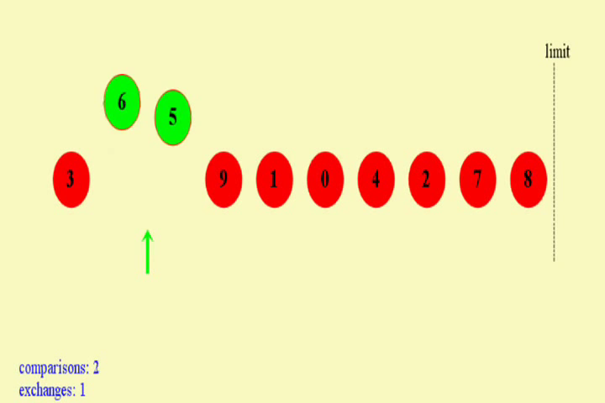
תזכורת
מיונים- רקע

Slide 6
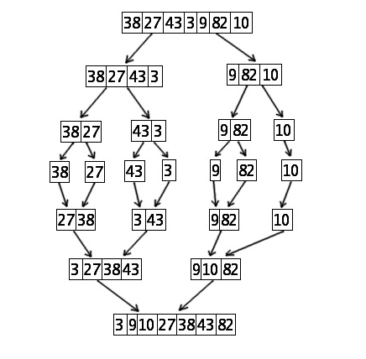
תזכורת
מיונים- רקע

Slide 7
מיון בועות ומיון מיזוג
הגרסה הסידורית של אלגוריתם מיון בועות, נחשבת לשיטת המיון האיטית ביותר ובשל כך לא יעילה.
אך עם זאת, לפשטנית והאינטואיטיבית ביותר.
לעומתו מיון מיזוג מייצר תוצאות במהירות הבזק, אך, מסובך יותר.
בהמשך נראה כיצד שילוב המעלות שתורם כל אלגוריתם, מייעל את זמן הריצה של מיון בועות.

Slide 8
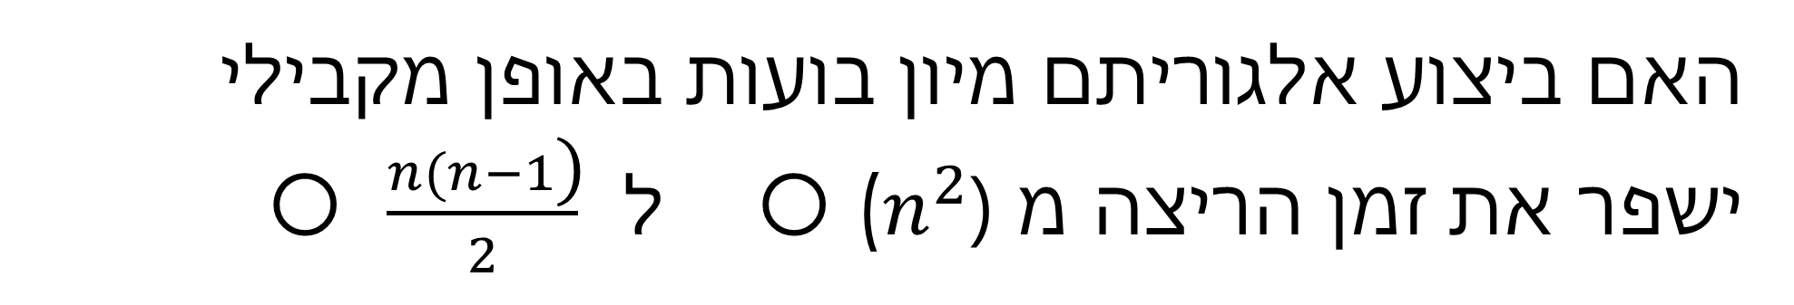
הניסוי
שאלת המחקר
האם ביצוע אלגוריתם מיון בועות באופן מקבילי
ישפר את זמן הריצה מ (O ($n^{2}$ ל $\frac{n(n−1\text{)}}{2}$ O

Slide 9
הניסוי
הניסוי מיושם באמצעות ממשק העברת הודעות (MPI)
מהו ?MPI
עיבוד מקבילי הוא עיבוד בו זמנית של מטלה מסוימת.
העיבוד מתבצע על ידי מספר מעבדים או מספר תהליכים.
המטרה העיקרית היא, קבלת תוצאות באופן מהיר יותר מאשר השיטה של עיבוד טורי.
MPI הוא אחד מהדרכים של תקשורת בין תהליכים הרצים במקביל.
Notes:
Master/slave-מספר המעבדים "בכל פעם גודל נתח קטן
הזמן המקביל הוא טוב יותר ". לאחר מכן האב ישלח את
נתונים לבנים וכל עבד יעשה מיון בועה על עצמו
נתונים. בסוף שלב זה מקבל האבאת תוצאות הבנים
השלב הסופי האב ממזג את כל הגושים למערך אחד

Slide 10
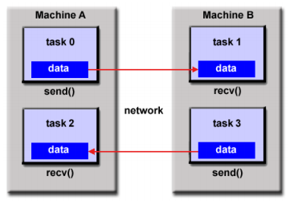
מודל ה-MPI
מודל העברת הודעות MPI:
זהו סט של מטלות, אשר לכל אחת זיכרון לוקאלי משלה. מטלות אינן מוגבלות למחשב יחיד, ויכולות להתפרס על מספר כלשהו של מחשבים/אשכולות.
המטלות מעבירות מידע בעזרת תקשורת המבוטאת בשליחת וקבלת הודעות. בדר"כ, העברת מידע הינה פעולה מתואמת, לדוגמא, לכל שליחה מצד אחד, תהיה קבלה בצד השני.

Slide 11
קלט: קליטת מערך הנתונים וחלוקתו למספר תהליכים
עבור תהליך האב
שליחת הנתונים לתהליכי הבנים
קבלת הנתונים מתהליך האב
תהליך האב
בן מס'1
.....
בן מס'n-1
תהליכי בנים
מיון בועות
מיון בועות
קבלת הנתונים מתהליך הבנים
שליחת התוצאה לתהליך האב
מיון מיזוג
פלט: החזרת המערך הממוין

Slide 12
הניסוי
מערך הניסוי:
האלגוריתם מומש ב-.ASUS A55V
Windows 7 Home Premium 64-bitעם Intel core i7-3610QM (8 מעבדים), 2.30 GH ו- 8 GB של .RAM
נעשה שימוש בשני מערכי נתונים של טקסט אשר נבדלו זה מזה באורכם ובמשקלם.
המערך הראשון היה בגודל 190 KB , והמערך השני בגודל 1.38 MB .
הנתונים נבדקו 10 פעמים כדי לקבל את הממוצע.

Slide 13

סימונים:
R = זמן הריצה של מיון המערך השלם.
R * = זמן הריצה של חלק מהמערך.
C
תוצאות וניתוח
= מספר התהליכים.
$\frac{R}{C}$ = R*
מהמשוואה עולה כי ככל שיעשה שימוש במספר גדול יותר של תהליכים, יקטן זמן הריצה של חלקי המערך ובכך נגרום להפחתת זמן הריצה הכללי ולשיפורו.
ואכן, כאשר נחלק מערך בגודל 40 ל-4 תהליכים, זמן הריצה יהיה מהיר יותר מאשר חלוקת המערך ל-2 תהליכים.

Slide 14
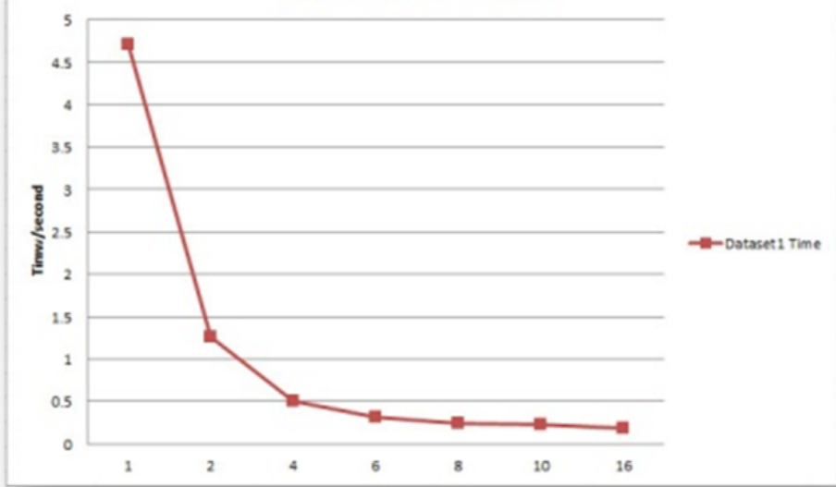
בגרף הבא נוכל לראות את זמן ריצה על המערך בגודל 190 KB בהתאם למספר התהליכים הרצים:

Slide 15
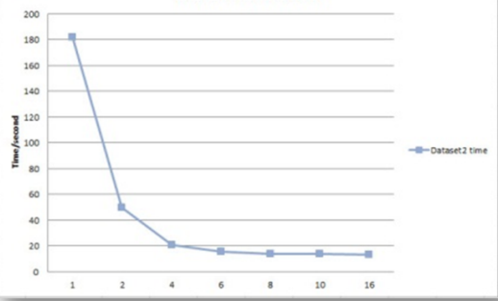
בגרף הבא נוכל לראות את זמן ריצה על המערך בגודל 1.38 MB בהתאם למספר התהליכים הרצים:

Slide 16
מסקנות
סיכום:
רואים כי הגדלת מספר התהליכים, אכן משפיעה באופן ישיר על זמן הריצה של מיון בועות ומשפרת את יעילותו.

